Slide 1
الطُّيـــــورُ
الحَلَقَةُ الأولى – اللُّغَةُ العَرَبيَّةُ – الصَّفُ الأَوَّلُ
الصَفَحَةُ (59)
الدَرْسُ (29)

Slide 2
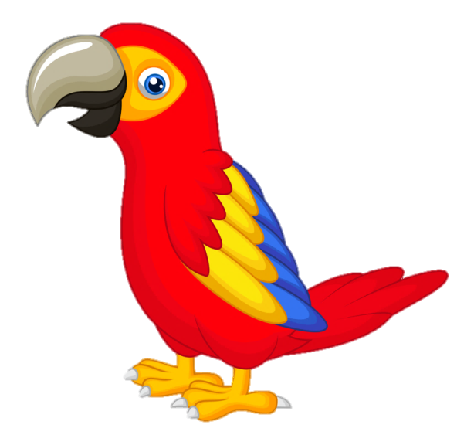
أَقْرأُ
غَرَّدَ الْبُلْبُلُ عَلى الغُصْنِ.
سَمِعَتْ الطُّيورُ تَغْريدَ الْبُلْبُلِ.
الْبَبَّغاءُ تُقَلِّدُ تَغْريدَ الْبُلْبُلِ.

Slide 3
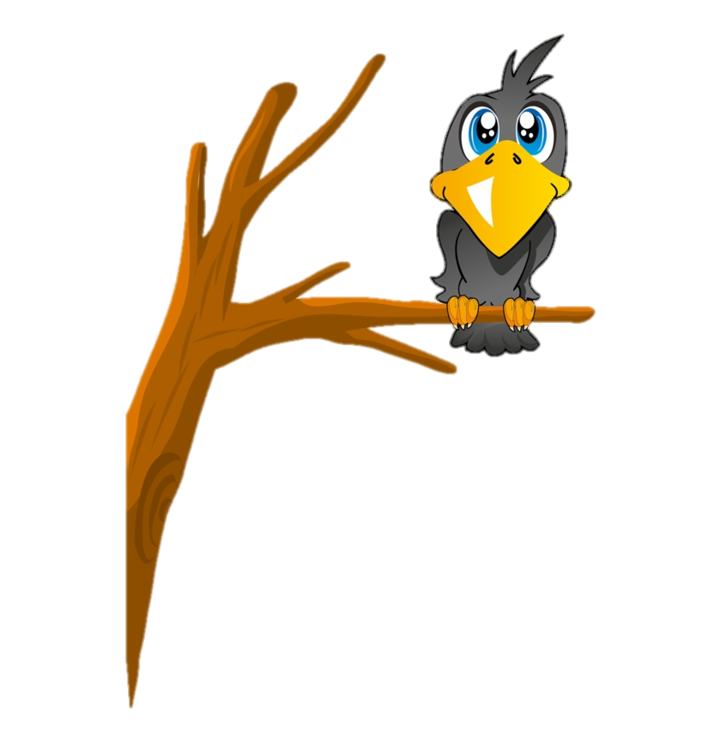
أَقْرأُ
الْغُرابُ يُقَلِّدُ تَغْريدَ الْبُلْبُلِ.
فَرَغَ الْغُرابُ مِنْ تَقْليدِ الْبُلْبُلِ.
الْبَبَّغاءُ تُقَلِّدُ نَعيقَ الْغُرابِ.

Slide 4
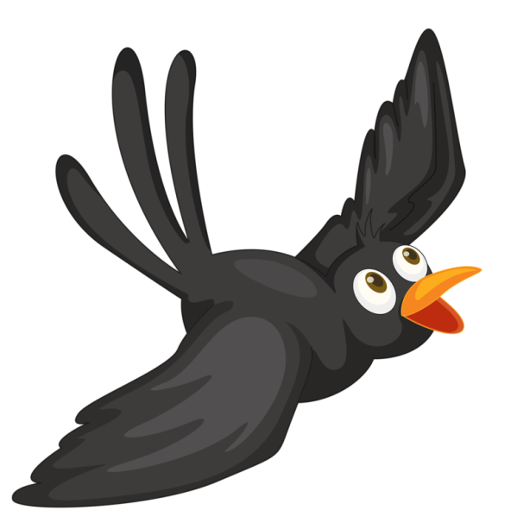
أَقْرأُ
ضَحِكَتْ الطُّيورُ، وَ طارَ الْغُرابُ.

Slide 5
أُلاحِظُ حَرْفَ (غ) فِي الْكَلِمَاتِ التَّالِيَةِ:
تَـغْــريدُ
غَـــرَّدَ
الرُّسْـغُ
فَرَغَ

Slide 6
التدريب 1:
أَخْتَارُ الْكَلِمَةَ الْمُشَابِهَةَ:
غَرَّدَ
قِرْدٌ
عَرَّادٌ
غَرَّد
السَّعَفُ
الْغُصْنُ
الْعَصْرُ
الْغُصْن
تَجْريدُ
تَفْريدُ
تَغْريدُ
تَغْريد
فَرَغَ
قَزَحَ
قَرَعَ
فَرَغَ
السّؤال التّالي

Slide 7
أحسنت الإجابة صحيحة

Slide 8
حاول مرة أخرى

Slide 9
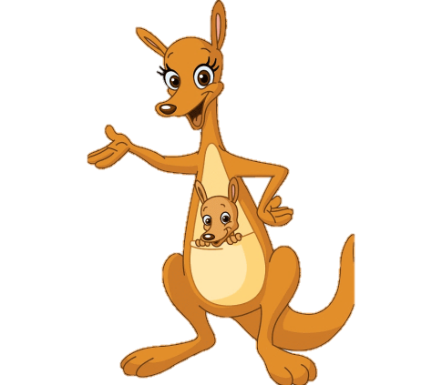
التدريب 2:
أَخْتَارُ الْكَلِمَةَ الصَّحِيحَةَ:
غَسالَةٌ
فَرَغَ
غِلافٌ
رُسْغٌ
كَنْغَرٌ
غُصْنٌ
السّؤال التّالي

Slide 10
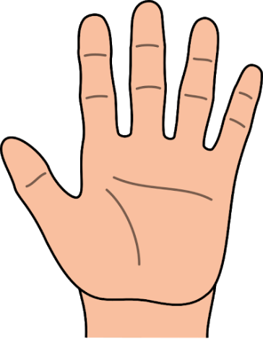
التدريب 2:
أَخْتَارُ الْكَلِمَةَ الصَّحِيحَةَ:
غُصْنٌ
غِلافٌ
غَسالَةٌ
فَرَغَ
كَنْغَرٌ
رُسْغٌ

Slide 11
انْتَهَى الدَّرْس

